Slide 1

ĐỊNH THỜI CPU
KHOA CÔNG NGHỆ THÔNG TIN
TRƯỜNG ĐẠI HỌC BÁCH KHOA TP HỒ CHÍ MINH

Slide 2
Mục tiêu*
Hiểu được
  Tại sao cần phải định thời
  Các tiêu chí định thời
  Một số giải thuật định thời
(Ghi chú: những slide có dấu * ở tiêu đề là những slide quan trọng, những slide khác dùng để diễn giải thêm)
ĐỊNH THỜI CPU

Slide 3

Một số khái niệm cơ bản*
Chu kỳ CPU-I/O
“CPU-bound” process có thời gian sử dụng CPU nhiều hơn thời gian sử dụng I/O
Phần lớn thời gian của “I/O-bound” process dùng để đợi I/O
ĐỊNH THỜI CPU

Slide 4
Một số khái niệm cơ bản*
Trong các hệ thống multitasking
  Tại một thời điểm trong bộ nhớ có nhiều process
  Tại mỗi thời điểm chỉ có một process được thực thi
  Do đó, cần phải giải quyết vấn đề phân chia, lựa chọn process thực thi sao cho được hiệu quả nhất. Cần có chiến lược định thời CPU
ĐỊNH THỜI CPU

Slide 5
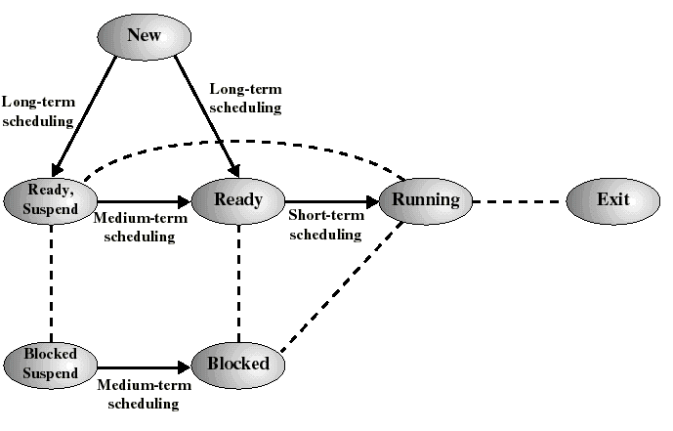
Phân loại các hoạt động định thời
ĐỊNH THỜI CPU

Slide 6
Phân loại các hoạt động định thời
Định thời dài hạn (long-term): process nào được chấp nhận vào hệ thống
Định thời trung hạn (medium-term): process nào được đưa vào (swap in), đưa ra (swap out) khỏi bộ nhớ chính
Định thời ngắn hạn (short-term): process nào được thực thi tiếp theo
ĐỊNH THỜI CPU

Slide 7
Định thời dài hạn
Xác định chương trình nào sẽ được đưa vào hệ thống để thực thi
Quyết định độ-đa-lập-trình (degree of multiprogramming)
Nếu càng nhiều process được đưa vào hệ thống
  Khả năng các process bị block có xu hướng giảm
  Sử dụng CPU hiệu quả hơn
  Mỗi process được phân chia khoảng thời gian sử dụng CPU thấp hơn
Thường có xu hướng đưa vào một tập lẫn lộn các CPU-bound process và I/O-bound process
ĐỊNH THỜI CPU

Slide 8
Định thời trung hạn
Quyết định về việc đưa process vào bộ nhớ chính, ra khỏi bộ nhớ chính phụ thuộc vào yêu cầu quản lý việc đa-lập-trình (multiprogramming)
  Cho phép bộ định thời dài hạn chấp nhận nhiều proccess hơn số lượng process mà có tổng kích thước được chứa vừa trong bộ nhớ chính
  Nhưng nếu có quá nhiều process thì sẽ làm tăng việc truy xuất đĩa, do đó cần phải lựa chọn độ-đa-lập-trình (level of multiprogramming) cho phù hợp
Được thực hiện bởi phần mềm quản lý bộ nhớ
ĐỊNH THỜI CPU

Slide 9
Định thời ngắn hạn*
Xác định process nào được thực thi tiếp theo, còn gọi là định thời CPU
Được kích hoạt khi có một sự kiện có thể dẫn đến khả năng chọn một process để thực thi
  Ngắt thời gian (clock interrupt)
  Ngắt ngoại vi (I/O interrupt)
  Lời gọi hệ thống (operating system call)
  Signal
…chương này sẽ tập trung vào định thời ngắn hạn…
ĐỊNH THỜI CPU

Slide 10
Nội dung cần quan tâm*
Định thời trên hệ thống có một processor (uniprocessor scheduling): quyết định việc sử dụng (một) CPU cho một tập các process trong hệ thống
Tiêu chí nào?
ĐỊNH THỜI CPU

Slide 11
Tiêu chí định thời*
Độ lợi CPU (CPU utilization)
  Khoảng thời gian CPU bận
  Cần giữ cho CPU càng bận càng tốt
Độ hiệu quả sử dụng CPU (CPU efficiency)
  Khoảng thời gian CPU thực thi mã của người dùng
Thời gian chờ (waiting time)
  Thời gian chờ trong hàng đợi ready
  Các process nên được chia sẻ việc sử dụng CPU một cách công bằng (fair share)
ĐỊNH THỜI CPU

Slide 12
Tiêu chí định thời*
Thông năng (throughput)
  Số lượng process hoàn thành trong một đơn vị thời gian
Thời gian đáp ứng (response time)
  Thời gian từ lúc có yêu cầu của người dùng (user request) đến khi có đáp ứng đầu tiên (lưu ý: đáp ứng đầu tiên, chứ không phải output)
  Thường là vấn đề với các I/O-bound process
ĐỊNH THỜI CPU

Slide 13
Tiêu chí định thời*
Thời gian quay vòng (turnaround time)
  Thời gian để hoàn thành một process (kể từ lúc nàp vào hệ thống – submission đến lúc kết thúc – termination)
  Là thông số cần quan tâm với các process thuộc dạng CPU-bound
Thời gian quay vòng thi trung bình (average turnaround time)
Thời gian thực thi trung bình được chuẩn hóa (normalized turnaround time) (đọc thêm)
  Tỉ số giữa thời gian quay vòng (turnaround time) và thời gian được phục vụ (service time) của mỗi process
  Xác định thời gian đợi của process một cách tương đối
ĐỊNH THỜI CPU

Slide 14
Tiêu chí định thời *
Độ lợi CPU (CPU utilization) – giữ CPU càng bận càng tốt
  Tối đa hóa
Thông năng (throughput) – số lượng process kết thúc việc thực thi trong một đơn vị thời gian
  Tối đa hóa
Turnaround time – thời gian kể từ lúc bắt đầu đưa vào (submission) đến lúc kết thúc
  Tối thiểu hóa
Thời gian chờ (waiting time) – thời gian một process chờ trong hàng đợi ready
  Tối thiểu hóa
Thời gian đáp ứng (response time) – thời gian từ khi đưa yều cầu đến khi có đáp ứng đầu tiên
  Tối thiểu hóa
ĐỊNH THỜI CPU

Slide 15
Có thể làm được?*
Tất cả các tiêu chí không thể được tối ưu đồng thời vì có một số tiêu chí loại trừ lẫn nhau
ĐỊNH THỜI CPU

Slide 16
Tiêu chí định thời từ các góc nhìn*
Hướng đến người sử dụng (user-oriented)
  Thời gian quay vòng (turnaround time):
    Thời gian từ lúc nạp process đến lúc process kết thúc
    Cần quan tâm với các hệ thống xử lý bó (batch system)
  Thời gian đáp ứng (response time)
    Cần quan tâm với các hệ thống giao tiếp (interactive system)
ĐỊNH THỜI CPU

Slide 17
Tiêu chí định thời từ các góc nhìn*
Hướng đến hệ thống (system-oriented)
  Độ lợi CPU (CPU utilization)
  Công bằng (fairness)
  Thông năng (throughput): số process hoàn thành trong một đơn vị thời gian
ĐỊNH THỜI CPU

Slide 18
Hai thành phần của chiến lược định thời*
Hàm lựa chọn (selection function)
  Xác định process nào trong ready queue sẽ được thưc thi tiếp theo. Thường theo một số thông số, ví dụ:
    w = tổng thời gian đợi trong hệ thống
    e = thời gian đã được phục vụ
    s = tổng thời gian thực thi của process (bao gồm cả “e”)
ĐỊNH THỜI CPU

Slide 19
Hai thành phần của chiến lược định thời*
Chế độ quyết định (decision mode)
  Chọn thời điểm hàm lựa chọn định thời thực thi
  Nonpreemptive
    Một process sẽ ở trạng thái running cho đến khi nó bị block hoặc nó kết thúc
  Preemptive
    Process đang thực thi có thể bị ngắt và chuyển về trạng thái ready
    Tránh trường hợp một process độc chiếm (monopolizing) CPU
ĐỊNH THỜI CPU

Slide 20
Non-preemptive và preemptive
Hàm định thời được thực hiện khi
  (1) Chuyển từ trạng thái running sang waiting
  (2) Chuyển từ trạng thái running sang ready
  (3) Chuyển từ trạng thái waiting, new sang ready
  (4) Kết thúc thực thi
Trường hợp 1, 4 được gọi là định thời non-preemptive
Trường hợp 2, 3 được gọi là định thời preemptive
ĐỊNH THỜI CPU

Slide 21
Non-preemptive và preemptive
Hiện thực cơ chế nào khó hơn? Tại sao?
Preemptive hiện thực khó hơn: cần phải duy trì sự nhất quán của:
  Dữ liệu được chia sẻ giữa các process, và quan trọng hơn là
  Các dữ liệu trong kernel (ví dụ các hàng đợi I/O)
Ví dụ: trường hợp xảy ra preemption khi kernel đang thực thi một lời gọi hệ thống (do ứng dụng yêu cầu)
  Rất nhiều hệ điều hành chờ cho các lời gọi hàm hệ thống kết thúc rồi mới preemption
ĐỊNH THỜI CPU

Slide 22
Dispatcher*
Dispatcher sẽ chuyển quyền điều khiển CPU về cho process được chọn bởi bộ định thời ngắn hạn
Bao gồm:
  Chuyển ngữ cảnh (sử dụng thông tin ngữ cảnh trong PCB)
  Chuyển về user mode
  Nhảy đến vị trích thích hợp trong chương trình ứng dụng để khởi động lại chương trình (chính là program counter trong PCB)
Công việc này gây ra phí tổn
  Dispatch latency: thời gian mà dispatcher dừng một process và khởi động một process khác
ĐỊNH THỜI CPU

Slide 23

Dispatch latency
ĐỊNH THỜI CPU

Slide 24
First Come First Served (FCFS)*
Hàm lựa chọn: chọn process đợi trong hàng đợi ready lâu nhất
Chế độ quyết định: nonpreemptive
  Một process sẽ được thực thi cho đến khi nó bị block hoặc kết thúc
FCFS thường được quản lý bằng một FIFO queue
ĐỊNH THỜI CPU

Slide 25
First Come First Served (FCFS)*
Process Burst Time
P₁ 24
P₂ 3
P₃ 3
Giả sử các proccess đến theo thứ tự P₁ , P₂ , P₃
Giản đồ Gantt cho việc định thời là:
Thời gian đợi cho P₁ = 0, P₂ = 24, P₃ = 27
Thời gian đợi trung bình: (0 + 24 + 27)/3 = 17
P₁
P₂
P₃
0
24
27
30
ĐỊNH THỜI CPU

Slide 26
First Come First Served (FCFS)*
Thời gian phục vụ trung bình =
Thông năng =
Thời gian quay vòng =
  Kiểm tra lại: Thời gian đợi = (thời gian quay vòng − thời gian phục vụ − dispatch latency)
P₁
P₂
P₃
0
24
27
30
ĐỊNH THỜI CPU

Slide 27
First Come First Served (FCFS)*
Giả sử các process đến theo thứ tự:
P₂ , P₃ , P₁
Giản đồ Gantt cho việc định thời là:
Thời gian đợi cho P₁ = 6, P₂ = 0, P₃ = 3
Thời gian đợi trung bình là: (6 + 0 + 3)/3 = 3
  Tốt hơn rất nhiều so với trường hợp trước
P₂
P₃
P₁
0
3
6
30
ĐỊNH THỜI CPU

Slide 28
First Come First Served (FCFS)*
FCFS không công bằng với các process có CPU burst ngắn. Các process này phải chờ trong thời gian dài (so với thời gian mà nó cần phục vụ) thì mới được sử dụng CPU. Điều này đồng nghĩa với việc FCFC “ưu tiên” các process thuộc dạng CPU bound
Câu hỏi: Liệu có xảy ra trường hợp trì hoãn vô hạn định (starvation hay indefinite blocking) với giải thuật FCFS
FCFS thường được sử dụng trong các hệ thống bó (batch system)
ĐỊNH THỜI CPU

Slide 29
Ví dụ thực tế
Việc phục vụ khách trong nhà hàng
  Thực khách sẽ đến và gọi món ăn cho mình
  Mỗi món ăn cần thời gian chuẩn bị khác nhau
Mục tiêu:
  Giảm thời gian đợi trung bình của các thực khách
Cách làm nào sẽ phù hợp?
  Thông thường các nhà hàng sẽ phục vụ theo kiểu FCFS (!)
ĐỊNH THỜI CPU

Slide 30
Shortest Job First (SJF)*
Process Thời điểm đến Burst Time
P₁ 0.0 7
P₂ 2.0 4
P₃ 4.0 1
P₄ 5.0 4
SJF tương ứng
Thời gian đợi trung bình = (0 + 6 + 3 + 7)/4 = 4
P₁
P₃
P₂
P₄
0
3
7
8
12
16
ĐỊNH THỜI CPU

Slide 31
Shortest Job First (SJF)*
Thời gian phục vụ trung bình =
Thông năng =
Thời gian quay vòng =
  Kiểm tra lại: Thời gian đợi = (thời gian quay vòng − thời gian phục vụ − dispatch latency)
P₁
P₃
P₂
P₄
0
3
7
8
12
16
ĐỊNH THỜI CPU

Slide 32
Shortest Job First (SJF)*
Tương ứng với mỗi process cần có độ dài của CPU burst tiếp theo
Hàm lựa chọn: chọn process có độ dài CPU burst nhỏ nhất
SJF tối ưu trong việc giảm thời gian đợi trung bình
Nhược điểm: Cần phải ước lượng thời gian cần CPU tiếp theo của process
Giải pháp cho vấn đề này?
ĐỊNH THỜI CPU

Slide 33
Dự đoán thời gian sử dụng CPU*
Trung bình tất cả các kết quả đo được trong quá khứ
Nhưng thông thường những kết quả càng mới càng phản ánh đúng hành vi của process trong tương lai
Một kỹ thuật thường dùng là sử dụng trung bình hàm mũ (exponential averaging)
  τ_{n+1} = α t_{n} + (1-α) τ_{n} , 0 < α < 1
  τ_{n+1} = α t_{n} + (1-α) α t_{n-1} + …+ (1-α)^{j}ατ_{n-j} +…+ (1-α)^{n+1}ατ₀
  Khi chọn α > 1/n có nghĩa là đã gán trọng số của các giá trị càng mới càng tăng
ĐỊNH THỜI CPU

Slide 34

Dự đoán thời gian sử dụng CPU
Thời gian sử dụng CPU thực
Thời gian dự đoán với
α = ½ và τ₀ = 10
ĐỊNH THỜI CPU

Slide 35
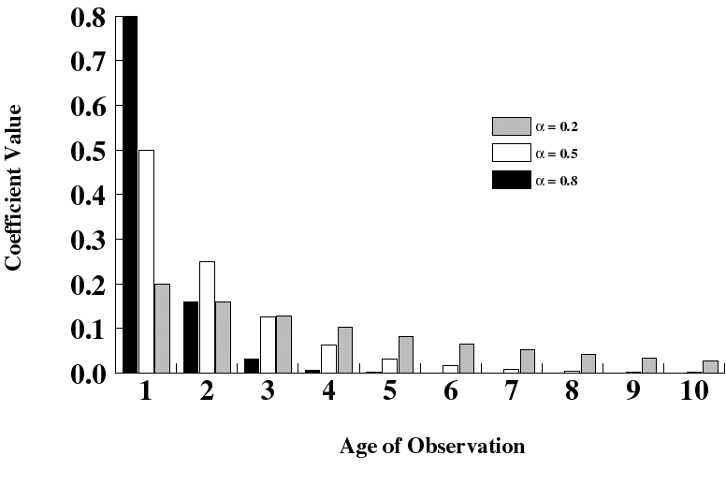
Trung bình hàm mũ
ĐỊNH THỜI CPU

Slide 36
Shortest Job First (SJF)*
SJF sử dụng ưu tiên ngầm định: công việc ngắn nhất được ưu tiên trước
  Thường là những công việc thuộc loại I/O bound
Process có thời gian thực thi dài có thể bị trì hoãn vô hạn định nếu các process có thời gian thực thi ngắn liên tục vào
Không thích hợp cho môi trường time-sharing khi không dùng preemption
  Dù các CPU bound process có “độ ưu tiên” thấp
  Nhưng một process không thực hiện I/O có thể độc chiếm hệ thống nếu nó là process đầu tiên vào hệ thống
ĐỊNH THỜI CPU

Slide 37
Shortest Job First (SJF)*
Chế độ quyết định: non-preemptive
Phiên bản preemptive của SJF:
  Nếu một process mới đến mà có thời gian sử dụng CPU (CPU burst length) nhỏ hơn thời gian cần CPU còn lại của process đang thực thi, thì thực hiện preempt process đang thực thi
  Cách làm này còn được gọi là
  Shortest-Remaining-Time-First (SRTF)
ĐỊNH THỜI CPU

Slide 38
Shortest Remaining Time First (SRTF)*
Process Thời điểm đến Burst Time
P₁ 0.0 7
P₂ 2.0 4
P₃ 4.0 1
P₄ 5.0 4
Shortest-Remaining-Time-First (SRTF)
Thời gian đợi trung bình = (9 + 1 + 0 +2)/4 = 3
  Tốt hơn giải thuật nonpreemptive SJF
P₁
P₂
P₃
P₂
P₄
P₁
0
2
4
5
7
11
16
ĐỊNH THỜI CPU

Slide 39
Shortest Remaining Time First (SRTF)*
Thời gian phục vụ trung bình =
Thông năng =
Thời gian quay vòng =
  Kiểm tra lại: Thời gian đợi = (thời gian quay vòng − thời gian phục vụ − dispatch latency)
P₁
P₂
P₃
P₂
P₄
P₁
0
2
4
5
7
11
16
ĐỊNH THỜI CPU

Slide 40
Shortest Remaining Time First (SRTF)*
Tránh trường hợp các process có thời gian thực thi dài độc chiếm CPU
Cần phải quản lý thời gian thực thi còn lại của các process
Có thời gian quay vòng tốt hơn SJF
Process có thời gian thực thi ngắn có độ ưu tiên ngay lập tức
ĐỊNH THỜI CPU

Slide 41
Priority Scheduling*
Mỗi process sẽ được gán một độ ưu tiên
CPU sẽ được cấp cho process có độ ưu tiên cao nhất
Định thời sử dụng độ ưu tiên có thể:
  Preemptive hoặc
  Nonpreemptive
ĐỊNH THỜI CPU

Slide 42
Gán độ ưu tiên*
SJF là một giải thuật định thời sử dụng độ ưu tiên với độ ưu tiên là thời-gian-sử-dụng-CPU-dự-đoán
Gán độ ưu tiên còn dựa vào:
  Yêu cầu về bộ nhớ
  Số lượng file được mở
  Tỉ lệ thời gian dùng cho I/O trên thời gian sử dụng CPU
  Các yêu cầu bên ngoài ví dụ như: số tiền người dùng trả khi thực thi công việc
ĐỊNH THỜI CPU

Slide 43
Priority Scheduling*
Vấn đề ≡ Trì hoãn vô hạn định – process có độ ưu tiên thấp có thể không bao giờ được thực thi
Giải pháp ≡ Aging – độ ưu tiên của process sẽ tăng theo thời gian
ĐỊNH THỜI CPU

Slide 44
Round Robin (RR)*
Hàm lựa chọn: giống FCFS
1
2
8
3
7
4
6
5
ĐỊNH THỜI CPU

Slide 45
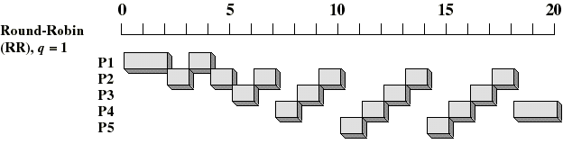
Round Robin (RR)*
Chế độ quyết định: preemptive
  Khoảng thời gian tối đa cho phép (thường 10 - 100 ms) được đảm bảo bằng việc sử dụng interrupt
  Process đang chạy hết thời gian sẽ được chuyển về cuối của hàng đợi ready
ĐỊNH THỜI CPU

Slide 46
Round Robin (RR)*
Process Burst Time
P₁ 53
P₂ 17
P₃ 68
P₄ 24
Quantum time = 20
Giản đồ Gantt:
Thường có thời gian quay vòng cao hơn SJF, nhưng lại có đáp ứng tốt hơn
P₁
P₂
P₃
P₄
P₁
P₃
P₄
P₁
P₃
P₃
0
20
37
57
77
97
117
121
134
154
162
ĐỊNH THỜI CPU

Slide 47
Round Robin (RR)*
Thời gian phục vụ trung bình =
Thông năng =
Thời gian quay vòng =
  Kiểm tra lại: Thời gian đợi = (thời gian quay vòng − thời gian phục vụ − dispatch latency)
P₁
P₂
P₃
P₄
P₁
P₃
P₄
P₁
P₃
P₃
0
20
37
57
77
97
117
121
134
154
162
ĐỊNH THỜI CPU

Slide 48
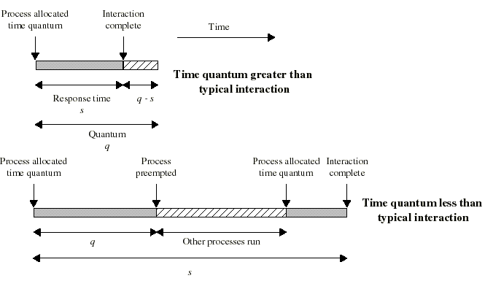
Quantum time cho Round Robin
ĐỊNH THỜI CPU

Slide 49

Quantum time và chuyển ngữ cảnh
Quantum time càng nhỏ thì càng có nhiều lần chuyển ngữ cảnh (context switch)
ĐỊNH THỜI CPU

Slide 50

Thời gian quay vòng và quantum time
Thời gian quay vòng trung bình (average turnaround time) không chắc sẽ được cải thiện khi quantum lớn
ĐỊNH THỜI CPU

Slide 51
Quantum time cho Round Robin*
Khi thực hiện process switch thì OS sẽ sử dụng CPU chứ không phải process của người dùng
  Dừng thực thi, lưu tất cả thông tin, nạp thông tin của process sắp thực thi
Performance tùy thuộc vào kích thước của quantum time (hay time slice), và hàm phụ thuộc này không đơn giản
Time slice ngắn thì đáp ứng nhanh
  Vấn đề: có nhiều chuyển ngữ cảnh. Phí tổn sẽ cao.
Time slice dài hơn thì throughput tốt hơn (do giảm phí tổn) nhưng thời gian đáp ứng lớn
  Nếu time slice quá lớn trở thành FCFS.
ĐỊNH THỜI CPU

Slide 52
Quantum time cho Round Robin
Quantum time và thời gian cho process switch:
  Nếu quantum time (hay time slice) = 20 ms và thời gian cho process switch = 5 ms, như vậy phí tổn là 5/25 = 20%
  Nếu time slice = 500 ms, thì phí tổn chỉ còn 1%
    Nhưng nếu có nhiều người sử dụng trên hệ thống và thuộc loại interactive thì sẽ thấy đáp ứng rất chậm
  Tùy thuộc vào tập công việc mà lựa chọn quantum time
  Time slice nên lớn trong tương quan so sánh với thời gian cho process switch
  Ví dụ với 4.3 BSD UNIX time slice là 1 giây
ĐỊNH THỜI CPU

Slide 53
Round Robin
Nếu có n process trong hàng đợi ready, và quantum time là q, nhu vậy mỗi process sẽ lấy 1/n thời gian CPU theo từng khối có kích thước lớn nhất là q
  Sẽ không có process nào chờ lâu hơn (n-1)q đơn vị thời gian
RR sử dụng một giả thuyết ngầm là tất cả các process đều có tầm quan trọng ngang nhau
  Không thể sử dụng RR nếu muốn các process khác nhau có độ ưu tiên khác nhau
ĐỊNH THỜI CPU

Slide 54
Round Robin: nhược điểm
Các process dạng CPU-bound vẫn còn được “ưu tiên”
  Ví dụ:
    Một I/O-bound process sử dụng CPU trong thời gian ngắn hơn quantum time và bị block để đợi I/O. Và
    Một CPU-bound process chạy hết time slice và lại quay trở về hàn đợi ready queue (ở phía trước các process đã bị blocked)
ĐỊNH THỜI CPU

Slide 55
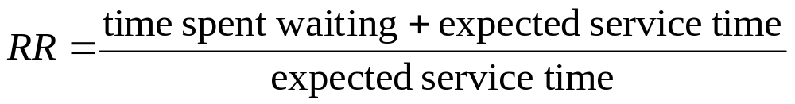
Highest Response Ratio Next (HRRN)
Max RR (Response Ratio)
Ưu tiên short job
Process | Arrival Time | Service Time
1 | 0 | 3
2 | 2 | 6
3 | 4 | 4
4 | 6 | 5
5 | 8 | 2
ĐỊNH THỜI CPU

Slide 56
Highest Response Ratio Next (HRRN)
0
5
10
15
20
P1
P2
P3
P4
P5
ĐỊNH THỜI CPU

Slide 57
Highest Response Ratio Next (HRRN)
Thời gian phục vụ trung bình =
Thông năng =
Thời gian quay vòng =
  Kiểm tra lại: Thời gian đợi = (thời gian quay vòng − thời gian phục vụ − dispatch latency)
0
5
10
15
20
P1
P2
P3
P4
P5
ĐỊNH THỜI CPU

Slide 58
Multilevel Queue Scheduling*
Hàng đợi ready sẽ được chia thành nhiều hàng đợi riêng rẽ. Ví dụ:
  foreground (cho công việc cần giao tiếp - interactive)
  background (cho công việc dạng bó - batch)
Mỗi hàng đợi sẽ có giải thuật định thời riêng. Ví dụ:
  foreground – RR
  background – FCFS
ĐỊNH THỜI CPU

Slide 59
Multilevel Queue Scheduling*
Định thời cần phải thực hiện giữa các hàng đợi với nhau
  Theo cách cố định (fixed priority scheduling) – phục vụ tất cả các process từ foreground rồi mới đến background
    Có khả năng xảy ra trì hoãn vô hạn định (starvation)
  Chia thời gian (time slice) – mỗi hàng đợi sẽ được lấy một khoảng sử dụng CPU nhất định để định thời cho các process của mình. Ví dụ:
    80% cho foreground dùng RR
    20% cho background dùng FCFS
ĐỊNH THỜI CPU

Slide 60
Multilevel Queue Scheduling*
Ví dụ
Độ ưu tiên cao nhất
System Processes
Interactive Processes
Batch Processes
Student Processes
Độ ưu tiên thấp nhất
ĐỊNH THỜI CPU

Slide 61
Multilevel Feedback Queue*
Một process có thể di chuyển giữa các queue dựa trên đặc tính của process (kỹ thuật aging có thể được hiện thực theo cách này)
  Nếu một process sử dụng CPU trong thời gian quá nhiều, nó sẽ bị di chuyển sang một hàng đợi có độ ưu tiên thấp hơn
  Nếu một process chờ qua lâu trong một hàng đợi có độ ưu tiên thấp, nó sẽ được di chuyển lên hàng đợi có độ ưu tiên cao hơn
ĐỊNH THỜI CPU

Slide 62

Multilevel Feedback Queue*
Ví dụ: Có 3 hàng đợi:
  Q₀ – RR với time quantum 8
  Q₁ – RR vơis time quantum 16
  Q₂ – FCFS
Giải thuật
  Công việc mới sẽ vào hàng đợi Q₀. Khi đến lượt mình, công việc sẽ được một khoảng thời gian là 8 milli giây. Nếu không kết thúc được trong 8 milli giây, công việc sẽ được đưa xuống hàn đợi Q₁
  Tại Q_{1,} tương tự công việc sau khi chờ sẽ được cho một khoảng thời gian thực thi là 16 milli giây. Nếu hết thời gian này vẫn chưa kết thúc sẽ bị chuyển sang Q₂
ĐỊNH THỜI CPU

Slide 63
Multilevel Feedback Queue
Multilevel Feedback Queue được xác định bởi các thông số
  Có bao nhiêu hàng đợi?
  Với mỗi queue sử dụng giải thuật định thời nào?
  Xác định thời điểm thăng cấp cho một process?
  Làm sao để xác định thời điểm giáng cấp một process?
  Xác định được hàng đợi nào process sẽ vào khi process đó cần thực thi?
ĐỊNH THỜI CPU

Slide 64
Policy và Mechanism
Rất quan trọng trong định thời và phân phối tài nguyên
Policy
  Điều gì nên (cần) làm
Mechanism
  Làm sao để làm điều đó
Ví dụ
  Policy: tất cả người dùng cần được công bằng
  Mechanism: sử dụng round robin
  Policy: công việc được trả tiền cao có độ ưu tiên cao
  Mechanism: sử dụng các giải thuật có preemptive
ĐỊNH THỜI CPU

Slide 65
Định thời trên hệ thống multiprocessor
Nếu có nhiều CPU thì có thể thực hiện việc chia tải
  Phức tạp hơn so với định thời trên một processor
Làm sao để chia tải?
  Asymmetric multiprocessor
    Một master processor sẽ thực hiện định thời cho tất cả các processor còn lại
  Symmetric multiprocessor (SMP)
    Một processor sẽ có bộ định thời riêng
    Sẽ có một hàng đợi ready chung cho tất cả processors, và có một hoặc nhiều hành đợi ready riêng cho mỗi procesor
    Được hỗ trợ trên Win XP, Linux, Solaris, Mac OS X
ĐỊNH THỜI CPU

Slide 66
Processor affinity
Khi một process chạy trên một processor, có một số dữ liêu được cache trên bộ nhớ cache của processor
Khi một process được di dời sang một processor khác
  Cache của processor mới phải được re-populated
  Cache của processor cũ phải được invalidated
  => dẫn đến vấn đề phí tổn
ĐỊNH THỜI CPU

Slide 67
Cân bằng tải
Một processor có quá nhiều tải, trong khi những bộ xử lý khác thì lại rảnh
Cân bằng tải sử dụng:
  Push migration: một task đặc biệt sẽ định kỳ kiểm tra tải trên tất cả các processors và công việc sẽ được đẩy đến processor rảnh
  Pull migration: processor rảnh sẽ lấy công việc từ processor đang bận
  Một số hệ thống (ví dụ Linux) hiện thực cả hai
Cần phải có sự cân bằng giữa: load balancing và processor affinity
ĐỊNH THỜI CPU

Slide 68
Đánh giá giải thuật
Deterministic modeling
  Lấy một tập tải (workload) xác định và xem xét performance của các giải thuật trên cùng tập tải đó
  Không tổng quát
Queuing model
  Sử dụng queuing theory để phân tích giải thuật
  Sử dụng nhiều giả thiết để phục vụ việc phân tích
Mô phỏng (simulation)
  Xây dựng bộ mô phỏng và chạy thử
    Với tập tải giả (thường được sinh tự động)
    Hoặc tập tải được ghi nhận từ thực tế
Hiện thực
  Viết mã và test
ĐỊNH THỜI CPU

Slide 69
Tổng kết*
Sự thực thi của một process
Bộ định thời chọn một process từ hàng đợi ready
  Dispatcher thực hiện switching
Các tiêu chí định thời (thường xung đột nhau)
  Độ lợi CPU, thời gian chờ, thời gian đáp ứng, thông năng,…
Các giải thuật định thời
  FCFS, SJF, Priority, RR, Multilevel Feedback Queue,…
Định thời trên hệ thống multiprocessor (đọc thêm)
  Processor affinity và cân bằng tải
Đánh giá giải thuật (đọc thêm)
  Mô hình, mô phỏng, hiện thực
ĐỊNH THỜI CPU

Slide 70
Một số vấn đề bàn thêm
Cách làm tốt nhất là adaptive
Để thực hiện tối ưu hoàn toàn thì cần phải tiên đoán đúng tương lai (!)
  Thực tế thì đa số các giải thuật lại cho kết quả gán độ ưu tiên cao nhất cho các process có nhu cầu ít nhất
  Vấn đề định thời có xu hướng chuyển sang “tweak and see”
Các thông số nào nên tối ưu?
  Có rất nhiều, tùy vào hệ thống, ngữ cảnh mà chọn lựa
ĐỊNH THỜI CPU

Slide 71

Tham khảo
Operating System Concepts. Sixth Edition. John Wiley & Sons, Inc. 2002. Silberschatz, Galvin, Gagne.
Modern Operating Systems. Second Edition. Prentice Hall. 2001. Andrew S. Tanenbaum.
ĐỊNH THỜI CPU

Slide 72
Bài tập
Process Burst Time
P₁ 10
P₂ 29
P₃ 3
P₄ 7
P₅ 12
Tất cả đều đến ở thời điểm 0
Xét các giải thuật FCFS, SFJ, và RR với quantum time = 10
Giải thuật nào cho
  Thời gian đợi trung bình nhỏ nhất?
  Thông năng cao nhất?
  Thời gian quay vòng trung bình của process nhỏ nhất?
ĐỊNH THỜI CPU

Slide 73

Bài tập
FCFS: thời gian đợi trung bình là 28 milli giây, hãy tính các thông số khác
ĐỊNH THỜI CPU

Slide 74
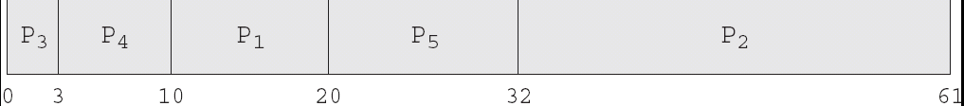
Bài tập
SJF (non-preemptive): thời gian đợi trung bình là 13 mili giây, hãy tính các thông số khác
ĐỊNH THỜI CPU

Slide 75

Bài tập
RR: thời gian đợi trung bình là 23 milli giây, hãy tính các thông số khác
ĐỊNH THỜI CPU

Slide 76

Giả lập bộ định thời CPU
ĐỊNH THỜI CPU

Slide 77
Định thời trong Linux
Hai giải thuật: chia sẻ thời gian (time-sharing) và thời gian thực (real-time)
Chia sẻ thời gian (time-sharing)
  Ưu tiên dựa trên credit: process có nhiều credit nhất sẽ được chọn để thực thi
  Khi có một ngắt thời gian credit sẽ bị giảm
  Khi credit = 0, process khác sẽ được chọn
  Khi tất cả các process có credit = 0, thực hiện recrediting dựa vào các yếu tố như độ ưu tiên và lịch sử (history)
ĐỊNH THỜI CPU

Slide 78
Định thời trong Linux
Thời gian thực (real-time)
  Thời gian thực mềm (soft real-time)
  Tương thích Posix.1b compliant – có 2 lớp
    FCFS và RR
    Process có độ ưu tiên cao nhất được thực thi trước tiên
ĐỊNH THỜI CPU

